Slide 1

算法设计作业答疑
线性规划部分

Slide 2
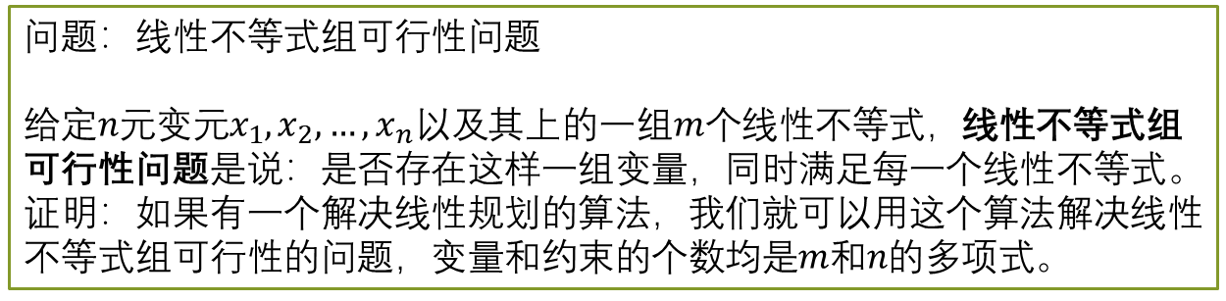
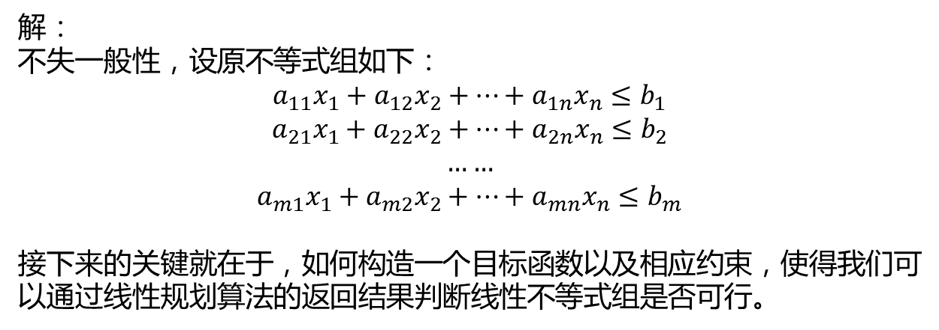
问题：线性不等式组可行性问题
$给定n元变{元x_{1},x}_{2},…,x_{n}以及$其上的一组$m个$线性不等式，线性不等式组可行性问题是说：是否存在这样一组变量，同时满足每一个线性不等式。
证明：如果有一个解决线性规划的算法，我们就可以用这个算法解决线性不等式组可行性的问题，变量和约束的个数均是$m和n$的多项式。
解：
不失一般性，设原不等式组如下：
$$a_{11}x_{1}+a_{12}x_{2}+…+a_{1n}x_{n}≤b_{1}$$
$$a_{21}x_{1}+a_{22}x_{2}+…+a_{2n}x_{n}≤b_{2}$$
$$……$$
$$a_{m1}x_{1}+a_{m2}x_{2}+…+a_{mn}x_{n}≤b_{m}$$
接下来的关键就在于，如何构造一个目标函数以及相应约束，使得我们可以通过线性规划算法的返回结果判断线性不等式组是否可行。
Notes:
本题默认不等号都是一般的不等号，而非严格的不等号

Slide 3
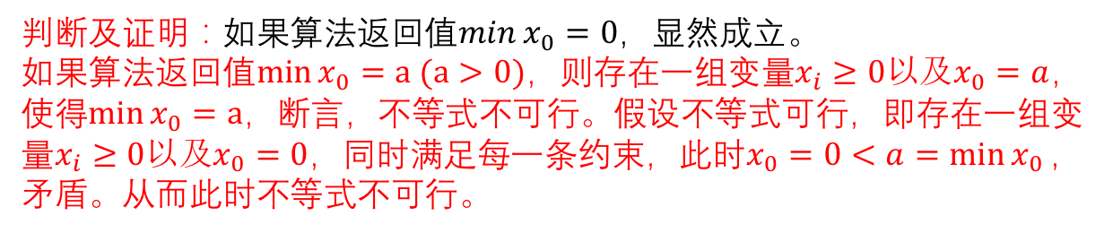
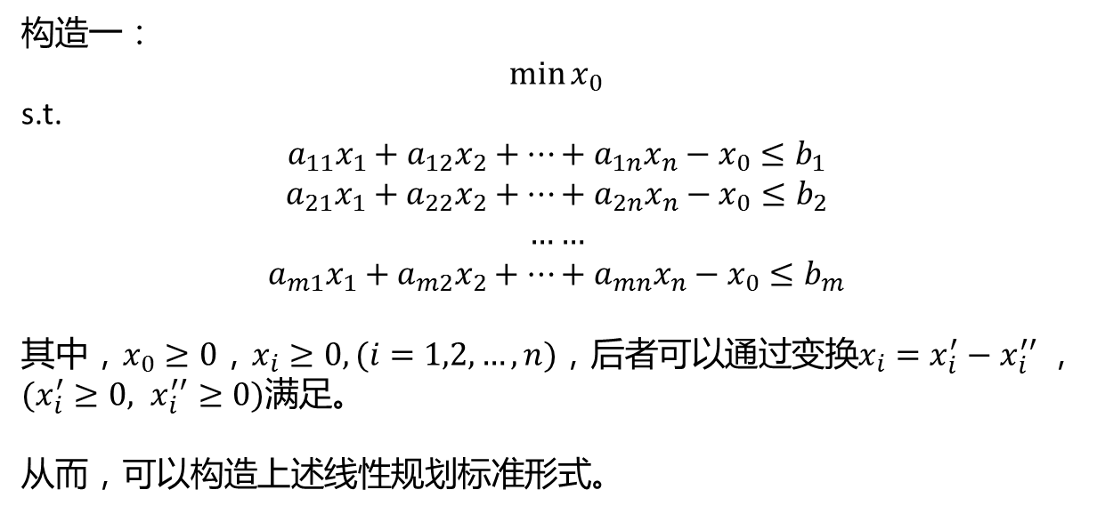
构造一：
$$\min{x_{0}}$$
s.t.
$$a_{11}x_{1}+a_{12}x_{2}+…+a_{1n}x_{n}−x_{0}≤b_{1}$$
$$a_{21}x_{1}+a_{22}x_{2}+…+a_{2n}x_{n}−x_{0}≤b_{2}$$
$$……$$
$$a_{m1}x_{1}+a_{m2}x_{2}+…+a_{mn}x_{n}−x_{0}≤b_{m}$$
其中，$x_{0}≥0$，$x_{i}≥0,(i=1,2,…,n)$，后者可以通过变换$x_{i}=x_{i}^{′}−x_{i}^{′′} ，(x_{i}^{′}≥0, x_{i}^{′′}≥0)满足$。
从而，可以构造上述线性规划标准形式。
判断及证明：如果算法返回值$\min{x_{0}}=0，$显然成立。
如果算法返回值$\min{x_{0}}=a (a>0)，则$存在一组变量$x_{i}≥0以及x_{0}=a$，使得$\min{x_{0}}=a$，断言，不等式不可行。假设不等式可行，即存在一组变量$x_{i}≥0以及x_{0}=0$，同时满足每一条约束，此时$x_{0}=0<a=\min{x_{0}}，$矛盾。从而此时不等式不可行。

Slide 4
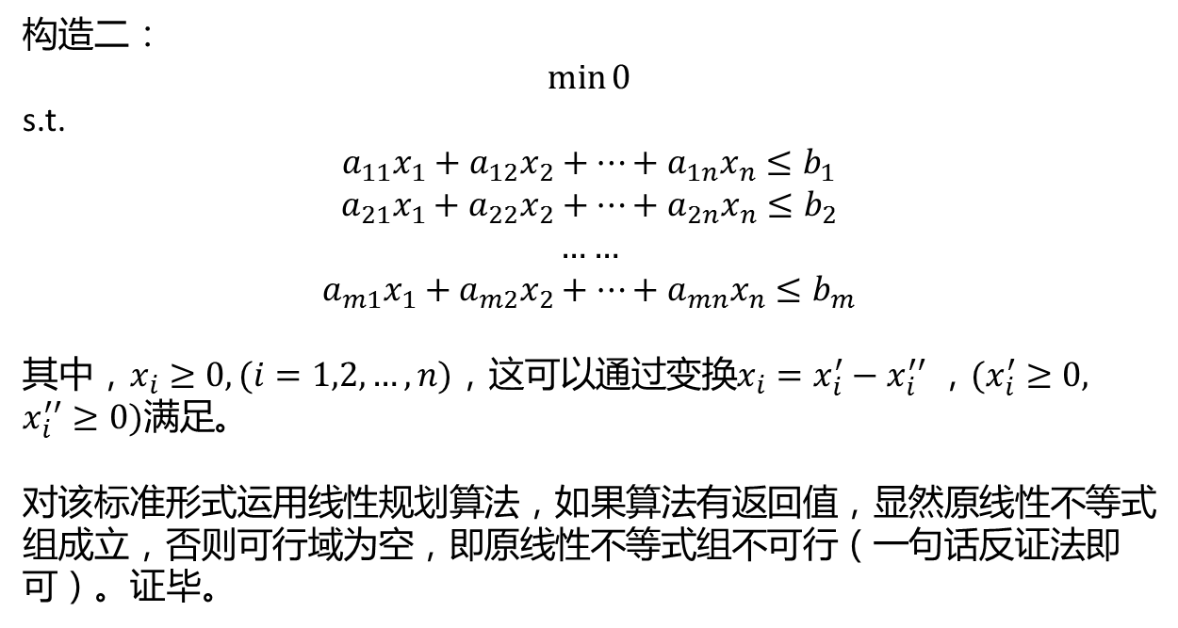

当然，上述线性规划一定有返回值，因为$x_{0}$可取充分大，使得所有的约束得以满足。证毕。
构造二：
$$\min{0}$$
s.t.
$$a_{11}x_{1}+a_{12}x_{2}+…+a_{1n}x_{n}≤b_{1}$$
$$a_{21}x_{1}+a_{22}x_{2}+…+a_{2n}x_{n}≤b_{2}$$
$$……$$
$$a_{m1}x_{1}+a_{m2}x_{2}+…+a_{mn}x_{n}≤b_{m}$$
其中，$x_{i}≥0,(i=1,2,…,n)$，这可以通过变换$x_{i}=x_{i}^{′}−x_{i}^{′′} ，(x_{i}^{′}≥0, x_{i}^{′′}≥0)满足$。
对该标准形式运用线性规划算法，如果算法有返回值，显然原线性不等式组成立，否则可行域为空，即原线性不等式组不可行（一句话反证法即可）。证毕。

Slide 5
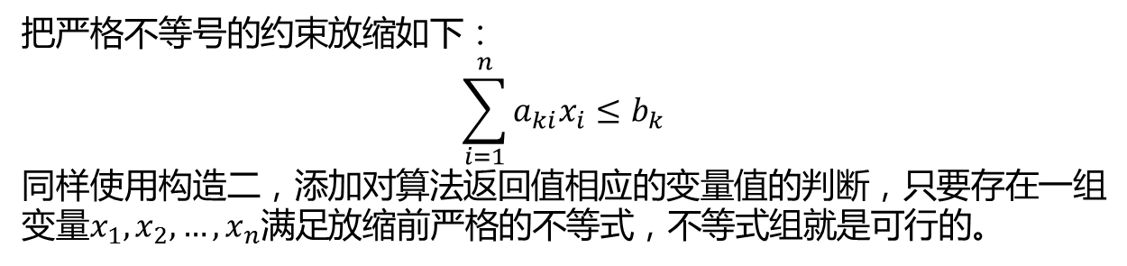

注意：在线性规划中，约定俗成地，不考虑严格的不等号。本题也默认了不等式组中不存在严格的不等号。
如果原不等式组存在严格的不等号，不妨设存在某约束：
$$\sum_{i=1}^{n}{a_{ki}x_{i}}<b_{k}$$
那么该如何解决，或者说如何考虑这个问题呢？
把严格不等号的约束放缩如下：
$$\sum_{i=1}^{n}{a_{ki}x_{i}}≤b_{k}$$
同样使用构造二，添加对算法返回值相应的变量值的判断，只要存在一组变量$x_{1},x_{2},…,x_{n}满足$放缩前严格的不等式，不等式组就是可行的。

Slide 6
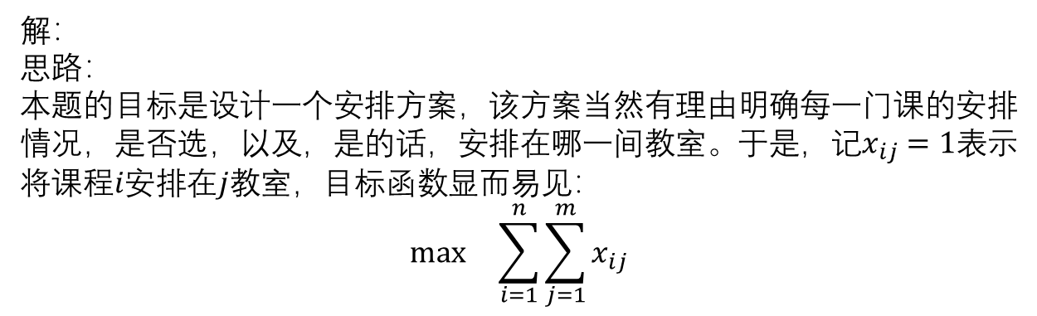
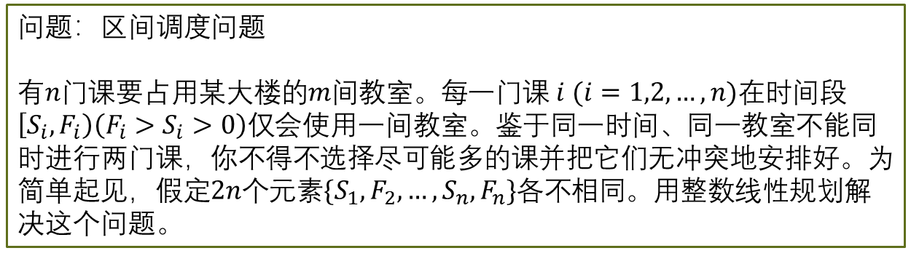
问题：区间调度问题
有$n门$课要占用某大楼的$m间$教室。每一门课$i (i=1,2,…,n)在$时间段$\left[S_{i},F_{i}\right)\left(F_{i}>S_{i}>0\right)仅$会使用一间教室。鉴于同一时间、同一教室不能同时进行两门课，你不得不选择尽可能多的课并把它们无冲突地安排好。为简单起见，假定$2n个$元素$\{S_{1},F_{2},…,S_{n},F_{n}\}各不相同$。用整数线性规划解决这个问题。
解：
思路：
本题的目标是设计一个安排方案，该方案当然有理由明确每一门课的安排情况，是否选，以及，是的话，安排在哪一间教室。于是，记$x_{ij}=1$表示将课程$i安排在j教室，$目标函数显而易见：
$$\max{\sum_{i=1}^{n}{\sum_{j=1}^{m}{x_{ij}}}}$$

Slide 7
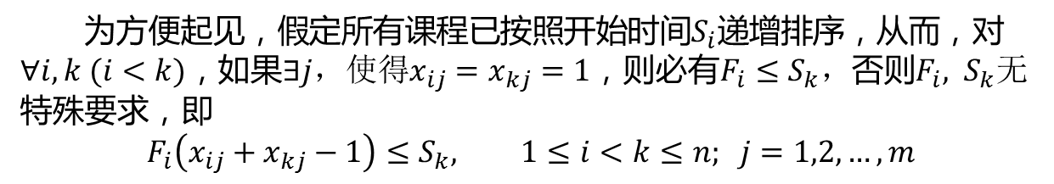

约束1：每一门课最多只能安排在一个教室，即：
$$\sum_{j=1}^{m}{x_{ij}}≤1, i=1,2,…,n$$
约束2：如果两门课安排在同一间教室，时间一定不能有冲突：
为方便起见，假定所有课程已按照开始时间$S_{i}递增排序，$从而，$对∀i,k (i<k)，$如果$∃j\text{，}使得x_{ij}=x_{kj}=1，$则必有$F_{i}≤S_{k}，$否则$F_{i}, S_{k}无$特殊要求，即
$$F_{i}\left(x_{ij}+x_{kj}−1\right)≤S_{k}, 1≤i<k≤n; j=1,2,…,m$$

Slide 8
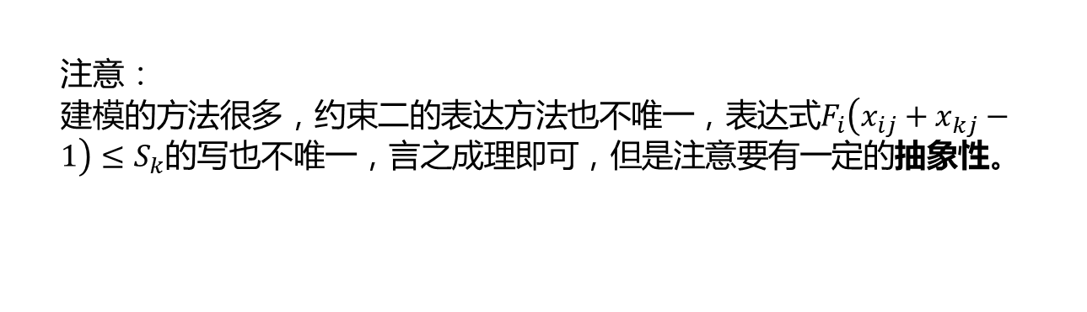
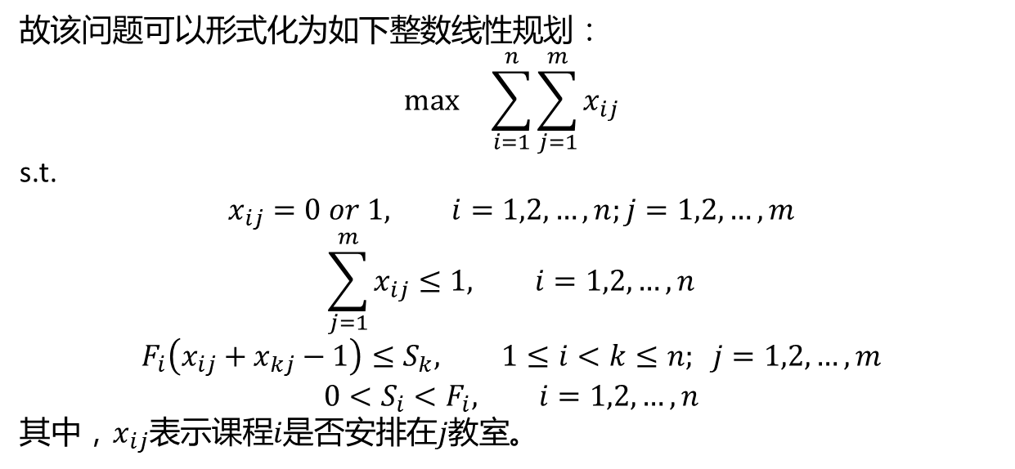
故该问题可以形式化为如下整数线性规划：
$$\max{\sum_{i=1}^{n}{\sum_{j=1}^{m}{x_{ij}}}}$$
s.t.
$$x_{ij}=0 or 1, i=1,2,…,n;j=1,2,…,m$$
$$\sum_{j=1}^{m}{x_{ij}}≤1, i=1,2,…,n$$
$$F_{i}\left(x_{ij}+x_{kj}−1\right)≤S_{k}, 1≤i<k≤n; j=1,2,…,m$$
$$0<S_{i}<F_{i}, i=1,2,…,n$$
其中，$x_{ij}$表示课程$i是否安排在j教室$。
注意：
$建模的方法很多，约束二的表达方法也不唯一，表达式F_{i}\left(x_{ij}+x_{kj}−1\right)≤S_{k}$的写也不唯一，言之成理即可，但是注意要有一定的抽象性。

Slide 9
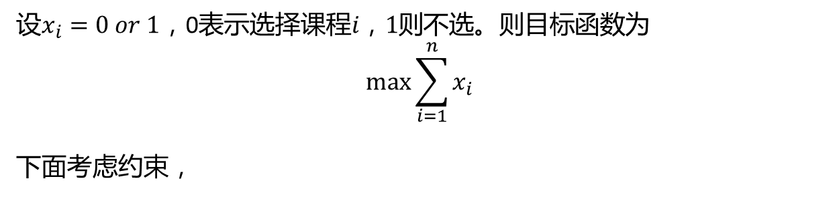
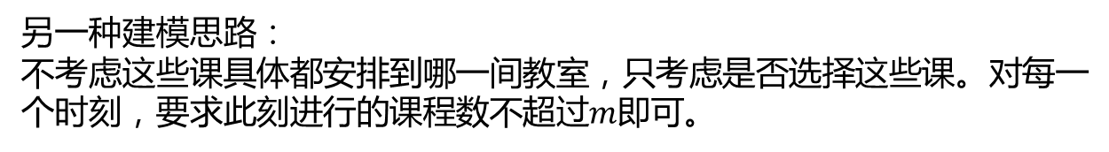
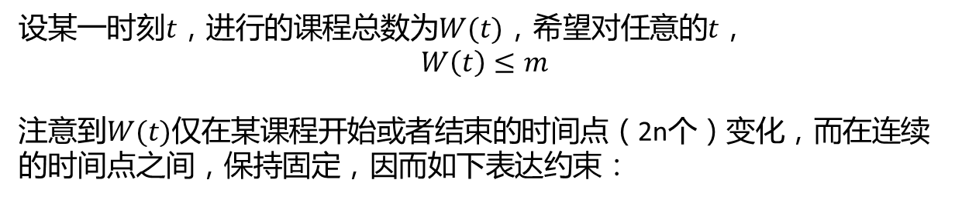
另一种建模思路：
不考虑这些课具体都安排到哪一间教室，只考虑是否选择这些课。对每一个时刻，要求此刻进行的课程数不超过$m即可$。
设$x_{i}=0 or 1，$0表示选择课程$i，1$则不选。则目标函数为
$$\max{\sum_{i=1}^{n}{x_{i}}}$$
下面考虑约束，
设某一时刻$t，$进行的课程总数为$W(t)，$希望对任意的$t，$
$$W\left(t\right)≤m$$
注意到$W(t)$仅在某课程开始或者结束的时间点（2n个）变化，而在连续的时间点之间，保持固定，因而如下表达约束：

Slide 10
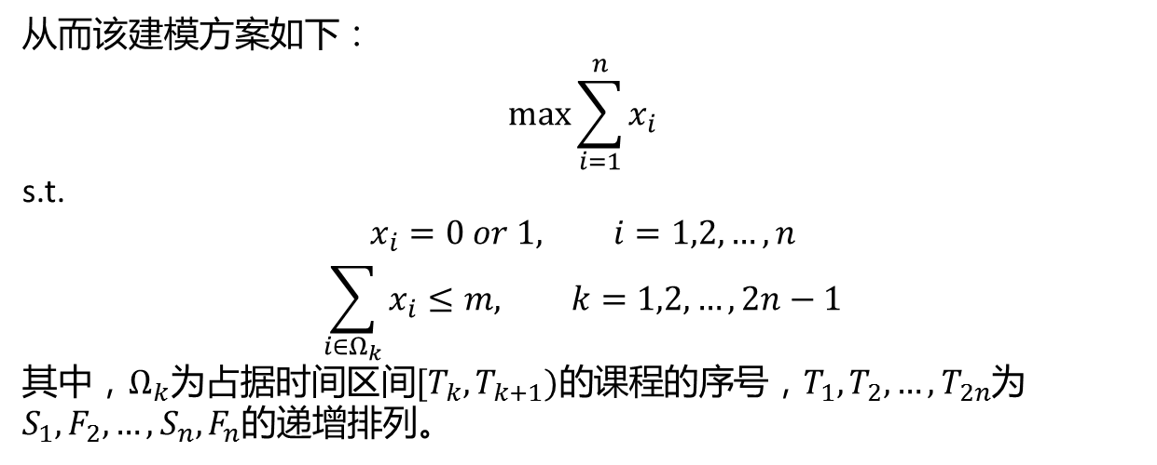
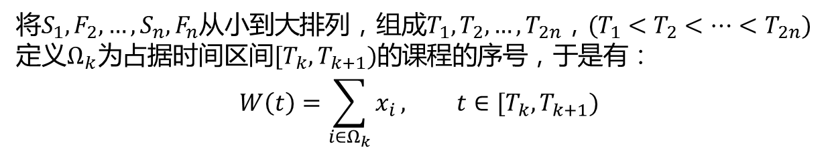
将$S_{1},F_{2},…,S_{n},F_{n}从小到大$排列，组成$T_{1},T_{2},…,T_{2n}，(T_{1}<T_{2}<…<T_{2n})$
定义$Ω_{k}为$占据时间区间$[T_{k},T_{k+1})的$课程的序号，于是有：
$$W\left(t\right)=\sum_{i∈Ω_{k}}{x_{i}}, t∈[T_{k},T_{k+1})$$
从而该建模方案如下：
$$\max{\sum_{i=1}^{n}{x_{i}}}$$
s.t.
$$x_{i}=0 or 1, i=1,2,…,n$$
$$\sum_{i∈Ω_{k}}{x_{i}}≤m, k=1,2,…,2n−1$$
其中，$Ω_{k}为$占据时间区间$[T_{k},T_{k+1})的$课程的序号，$T_{1},T_{2},…,T_{2n}$为$S_{1},F_{2},…,S_{n},F_{n}$的递增排列。

Slide 11
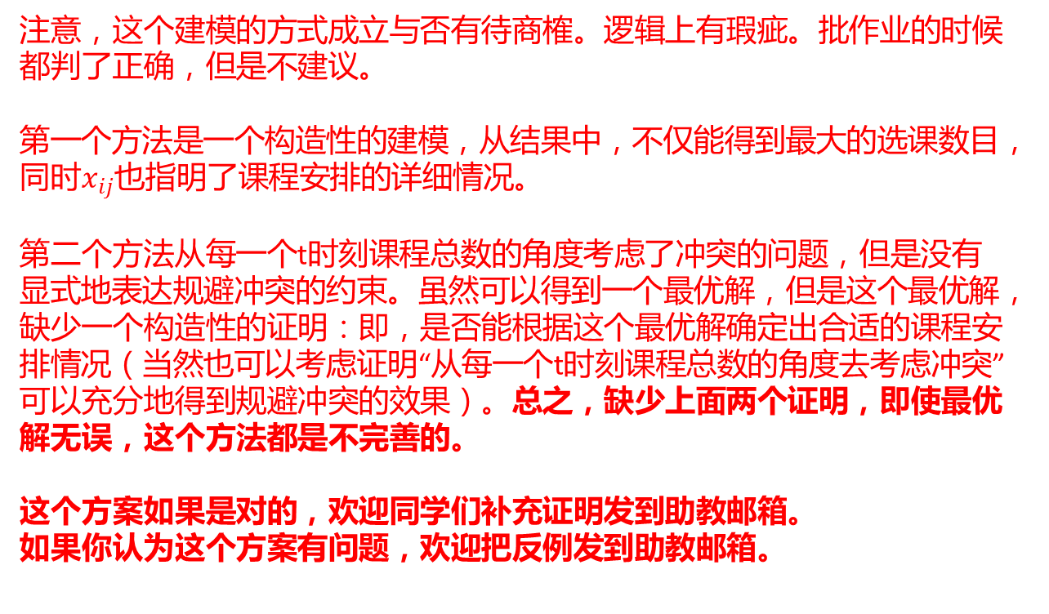
注意，这个建模的方式成立与否有待商榷。逻辑上有瑕疵。批作业的时候都判了正确，但是不建议。
第一个方法是一个构造性的建模，从结果中，不仅能得到最大的选课数目，同时$x_{ij}$也指明了课程安排的详细情况。
第二个方法从每一个t时刻课程总数的角度考虑了冲突的问题，但是没有显式地表达规避冲突的约束。虽然可以得到一个最优解，但是这个最优解，缺少一个构造性的证明：即，是否能根据这个最优解确定出合适的课程安排情况（当然也可以考虑证明“从每一个t时刻课程总数的角度去考虑冲突”可以充分地得到规避冲突的效果）。总之，缺少上面两个证明，即使最优解无误，这个方法都是不完善的。
这个方案如果是对的，欢迎同学们补充证明发到助教邮箱。
如果你认为这个方案有问题，欢迎把反例发到助教邮箱。

Slide 12
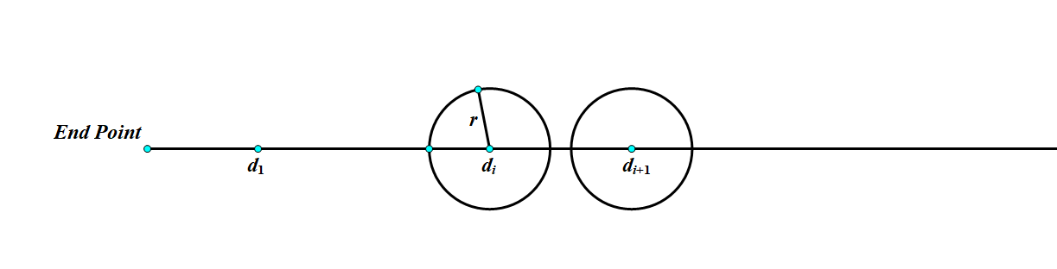
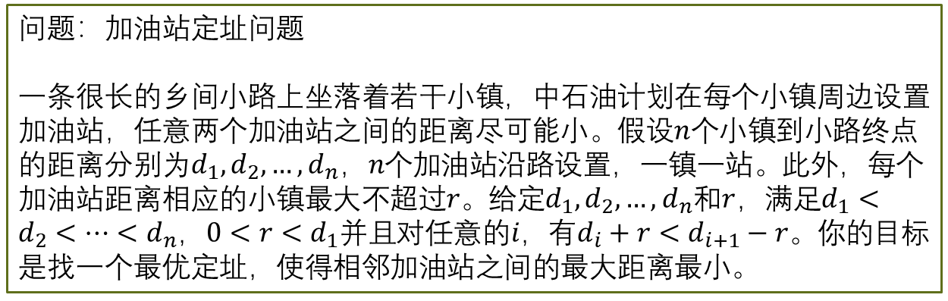
问题：加油站定址问题
一条很长的乡间小路上坐落着若干小镇，中石油计划在每个小镇周边设置加油站，任意两个加油站之间的距离尽可能小。假设$n个$小镇到小路终点的距离分别为$d_{1},d_{2},…,d_{n}，n个$加油站沿路设置，一镇一站。此外，每个加油站距离相应的小镇最大不超过$r。$给定$d_{1},d_{2},…,d_{n}$和$r$，满足$d_{1}<d_{2}<…<d_{n}$，$0<r<d_{1}并且$对任意的$i，$有$d_{i}+r<d_{i+1}−r。你的$目标是找一个最优定址，使得相邻加油站之间的最大距离最小。

Slide 13
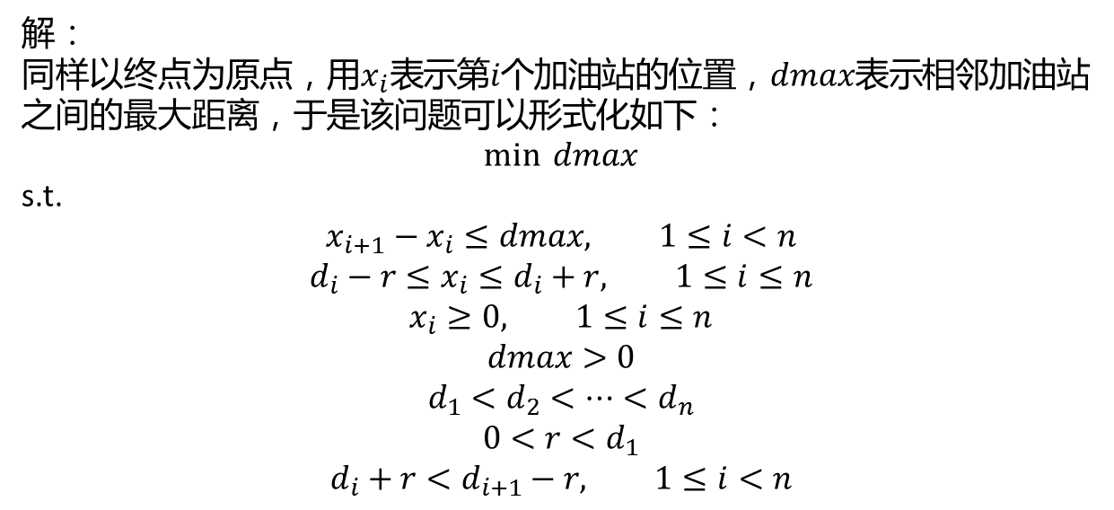
解：
同样以终点为原点，用$x_{i}表示$第$i个$加油站的位置，$dmax表示$相邻加油站之间的最大距离，于是该问题可以形式化如下：
$$\min{ dmax}$$
s.t.
$$x_{i+1}−x_{i}≤dmax, 1≤i<n$$
$$d_{i}−r≤x_{i}≤d_{i}+r, 1≤i≤n$$
$$x_{i}≥0, 1≤i≤n$$
$$dmax>0$$
$$d_{1}<d_{2}<…<d_{n}$$
$$0<r<d_{1}$$
$$d_{i}+r<d_{i+1}−r, 1≤i<n$$
注意审题：
题目原话，“The objective is to find the optimal placement such that the maximal distance between two successive gas stations is minimized.”

Slide 14
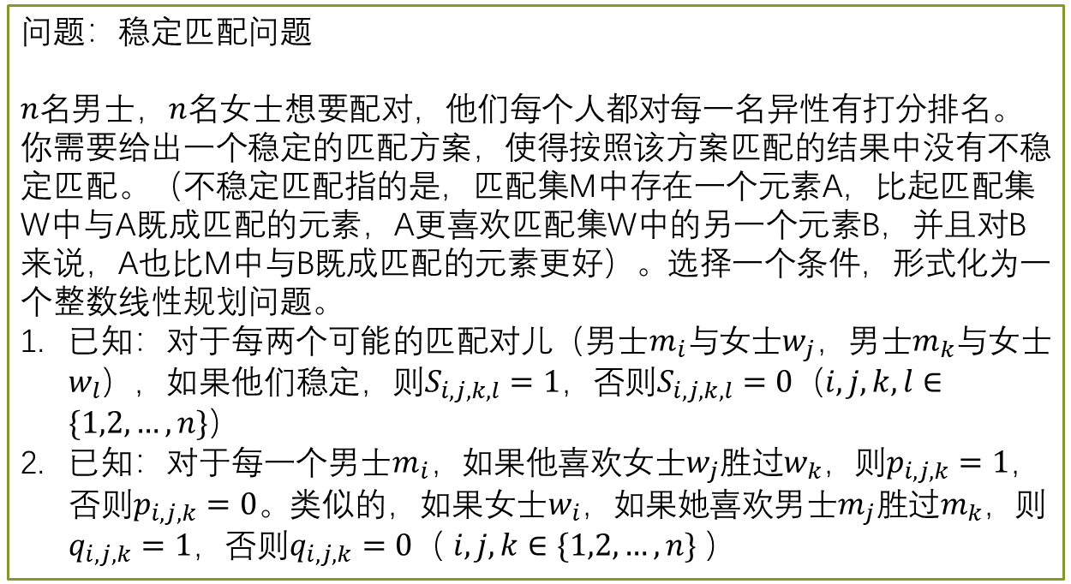
问题：稳定匹配问题
$n名$男士，$n名$女士想要配对，他们每个人都对每一名异性有打分排名。你需要给出一个稳定的匹配方案，使得按照该方案匹配的结果中没有不稳定匹配。（不稳定匹配指的是，匹配集M中存在一个元素A，比起匹配集W中与A既成匹配的元素，A更喜欢匹配集W中的另一个元素B，并且对B来说，A也比M中与B既成匹配的元素更好）。选择一个条件，形式化为一个整数线性规划问题。
已知：对于每两个可能的匹配对儿（男士$m_{i}与$女士$w_{j}，\text{男士}m_{k}与\text{女士}w_{l}$），如果他们稳定，则$S_{i,j,k,l}=1，$否则$S_{i,j,k,l}=0$（$i,j,k,l∈\{1,2,…,n\}$）
已知：对于每一个男士$m_{i}，$如果他喜欢女士$w_{j}胜过w_{k}，$则$p_{i,j,k}=1，$否则$p_{i,j,k}=0。$类似的，如果女士$w_{i}，$如果她喜欢男士$m_{j}胜过m_{k}，$则$q_{i,j,k}=1，$否则$q_{i,j,k}=0$（ $i,j,k∈\{1,2,…,n\}$）

Slide 15
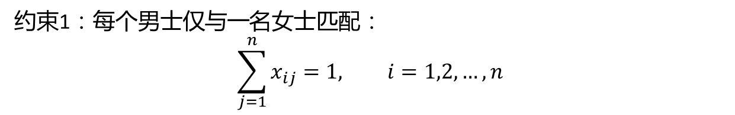
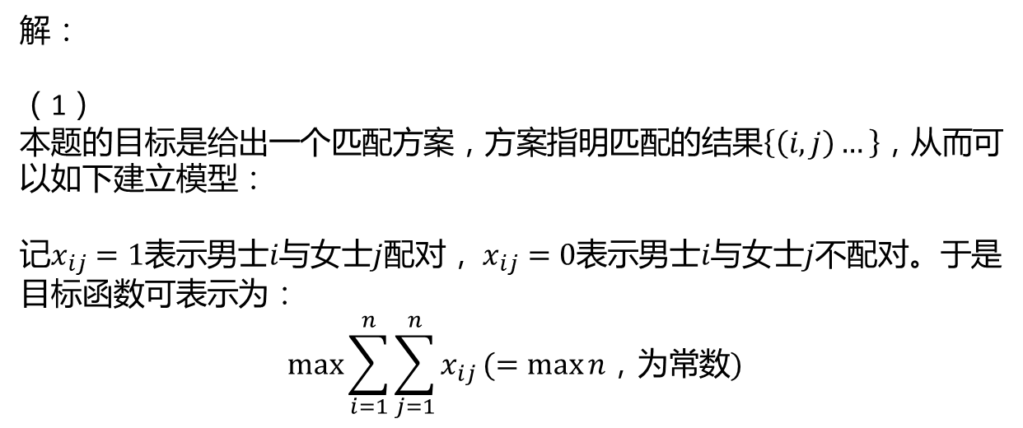
解：
（1）
本题的目标是给出一个匹配方案，方案指明匹配的结果$\left\{\left(i,j\right)…\right\}$，从而可以如下建立模型：
记$x_{ij}=1表示$男士$i与女士j$配对， $x_{ij}=0表示$男士$i与女士j$不配对。于是目标函数可表示为：
$$\max{\sum_{i=1}^{n}{\sum_{j=1}^{n}{x_{ij}}}}(=\max{n，为常数)}$$
约束1：每个男士仅与一名女士匹配：
$$\sum_{j=1}^{n}{x_{ij}}=1, i=1,2,…,n$$

Slide 16
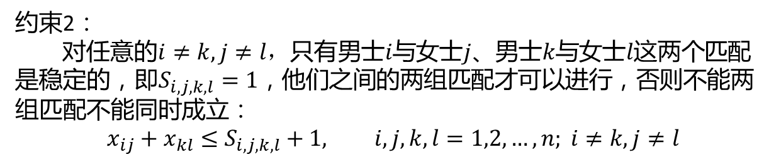
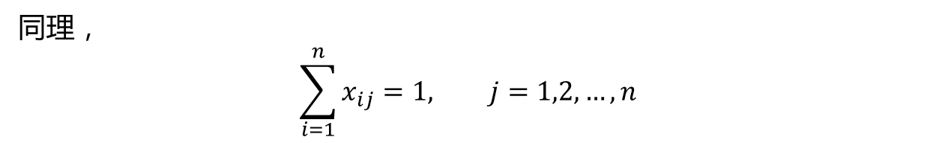
同理，
$$\sum_{i=1}^{n}{x_{ij}}=1, j=1,2,…,n$$
约束2：
对任意的$i≠k, j≠l，$只有男士$i与$女士$j、$男士$k与$女士$l这两个$匹配是稳定的，即$S_{i,j,k,l}=1$，他们之间的两组匹配才可以进行，否则不能两组匹配不能同时成立：
$$x_{ij}+x_{kl}≤S_{i,j,k,l}+1, i,j,k,l=1,2,…,n; i≠k, j≠l$$

Slide 17
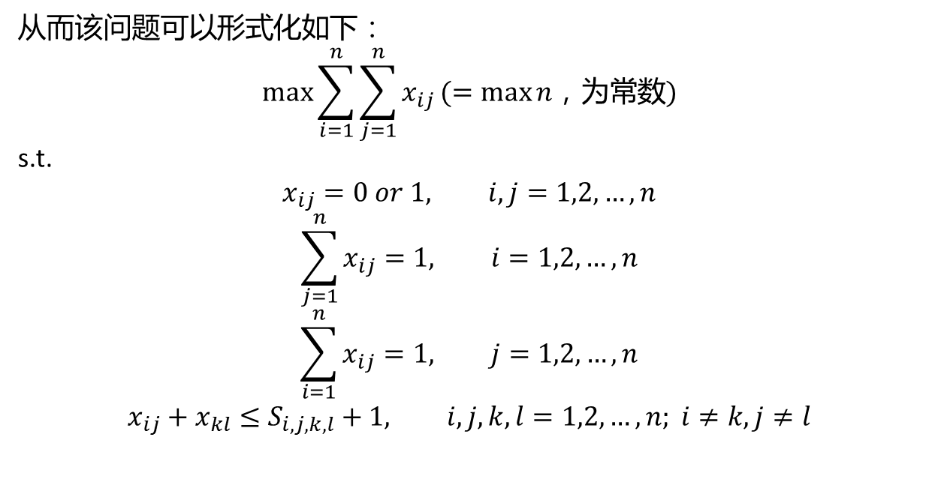
从而该问题可以形式化如下：
$$\max{\sum_{i=1}^{n}{\sum_{j=1}^{n}{x_{ij}}}}(=\max{n，为常数)}$$
s.t.
$$x_{ij}=0 or 1, i,j=1,2,…,n$$
$$\sum_{j=1}^{n}{x_{ij}}=1, i=1,2,…,n$$
$$\sum_{i=1}^{n}{x_{ij}}=1, j=1,2,…,n$$
$$x_{ij}+x_{kl}≤S_{i,j,k,l}+1, i,j,k,l=1,2,…,n; i≠k, j≠l$$

Slide 18
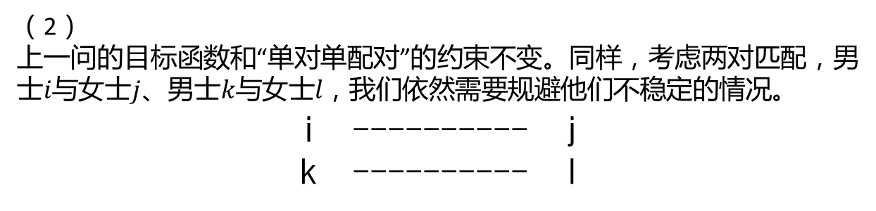
（2）
上一问的目标函数和“单对单配对”的约束不变。同样，考虑两对匹配，男士$i与$女士$j、$男士$k与$女士$l，$我们依然需要规避他们不稳定的情况。
i ---------- j
k ---------- l
情况$一：p_{i,l,j}=1且q_{l,i,k}=1，$此时该配对不能同时成立，即
$$x_{ij}+x_{kl}≤3−p_{i,l,j}−q_{l,i,k}, i,j,k,l=1,2,…,n; i≠k, j≠l$$
情况$二：p_{k,j,l}=1且q_{j,k,i}=1，$此时该配对也不能同时成立，即
$$x_{ij}+x_{kl}≤3−p_{k,j,l}−q_{j,k,i}, i,j,k,l=1,2,…,n; i≠k, j≠l$$
注意到情形二可以由情形一同时交换$i,k和j,l得到$，

Slide 19
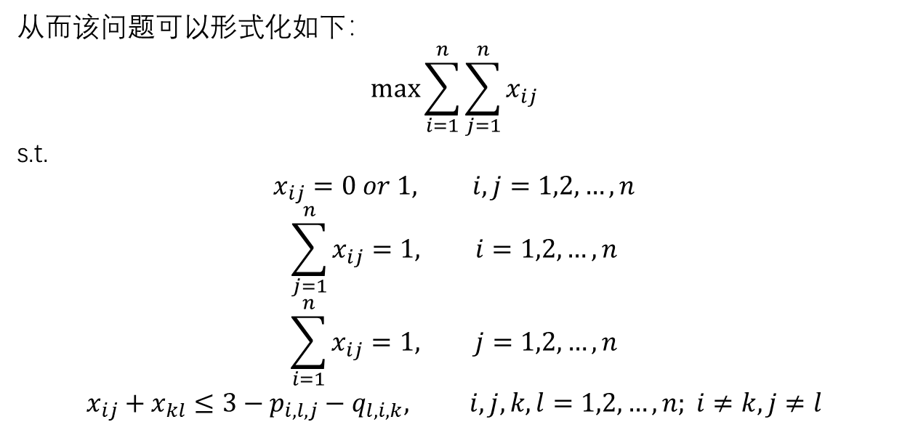
从而该问题可以形式化如下：
$$\max{\sum_{i=1}^{n}{\sum_{j=1}^{n}{x_{ij}}}}$$
s.t.
$$x_{ij}=0 or 1, i,j=1,2,…,n$$
$$\sum_{j=1}^{n}{x_{ij}}=1, i=1,2,…,n$$
$$\sum_{i=1}^{n}{x_{ij}}=1, j=1,2,…,n$$
$$x_{ij}+x_{kl}≤3−p_{i,l,j}−q_{l,i,k}, i,j,k,l=1,2,…,n; i≠k, j≠l$$

Slide 20
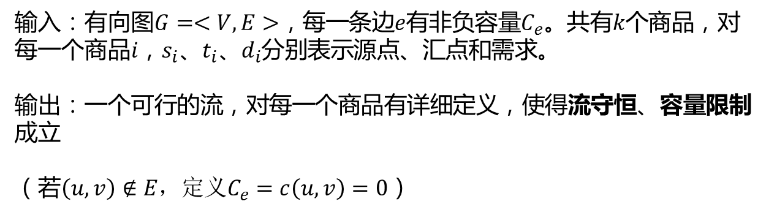
问题：对偶问题
请写出Lec8.pdf的多商品流问题的对偶问题，并解释对偶变量。
回顾：多商品流问题
输入：有向图$G=<V,E>$，每一条边$e有$非负容量$C_{e}。$共有$k个$商品，对每一个商品$i，s_{i}{、t}_{i}、d_{i}$分别表示源点、汇点和需求。
输出：一个可行的流，对每一个商品有详细定义，使得流守恒、容量限制成立
（若$\left(u,v\right)∉E，定义C_{e}=c\left(u,v\right)=0$）

Slide 21
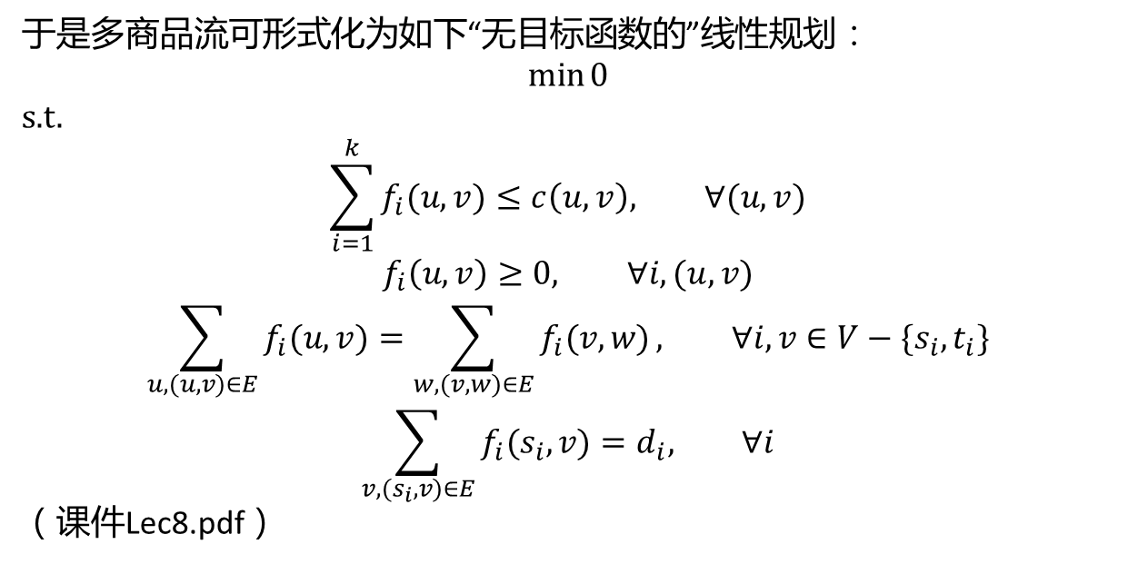
于是多商品流可形式化为如下“无目标函数的”线性规划：
$$\min{0}$$
s.t.
$$\sum_{i=1}^{k}{f_{i}(u,v)}≤c\left(u,v\right), ∀(u,v)$$
$$f_{i}\left(u,v\right)≥0, ∀i,(u,v)$$
$$\sum_{u,(u,v)∈E}{f_{i}(u,v)}=\sum_{w,(v,w)∈E}{f_{i}(v,w)}, ∀i,v∈V−\{s_{i},t_{i}\}$$
$$\sum_{v,(s_{i},v)∈E}{f_{i}(s_{i},v)}=d_{i}, ∀i$$
（课件Lec8.pdf）
注意：隐含有斜$对称性 f_{i}\left(u,v\right)=−f_{i}(v,u)$

Slide 22
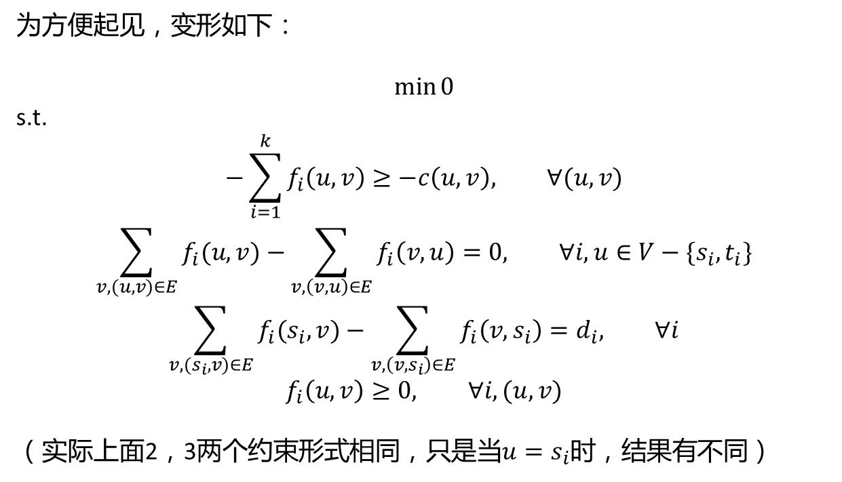
为方便起见，变形如下：
$$\min{0}$$
s.t.
$$−\sum_{i=1}^{k}{f_{i}\left(u,v\right)}≥−c\left(u,v\right), ∀(u,v)$$
$$\sum_{v,(u,v)∈E}{f_{i}(u,v)}−\sum_{v,\left(v,u\right)∈E}{f_{i}\left(v,u\right)}=0, ∀i,u∈V−\{s_{i},t_{i}\}$$
$$\sum_{v,(s_{i},v)∈E}{f_{i}(s_{i},v)}−\sum_{v,\left(v,s_{i}\right)∈E}{f_{i}\left(v,s_{i}\right)}=d_{i}, ∀i$$
$$f_{i}\left(u,v\right)≥0, ∀i,(u,v)$$
（实际上面2，3两个约束形式相同，只是当$u=s_{i}时$，结果有不同）
注意：由于隐含的斜对称性，$u=t_{i}$的约束与约束三等价

Slide 23
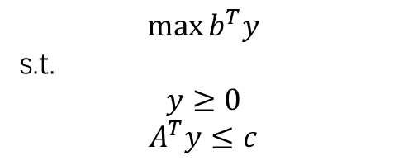

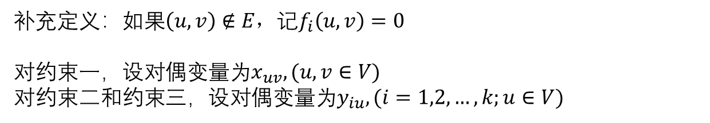
回顾课件Lec9.pdf，Page 11.
$$\min{c^{T}x}$$
s.t.
$$Ax≥b$$
$$x≥0$$
设置对偶变量
$$\max{b^{T}y}$$
s.t.
$$y≥0$$
$$A^{T}y≤c$$
补充定义：如果$\left(u,v\right)∉E，$记$f_{i}\left(u,v\right)=0$
对约束一，设对偶变量为$x_{uv},(u,v∈V)$
对约束二和约束三，设对偶变量为$y_{iu},(i=1,2,…,k;u∈V)$

Slide 24
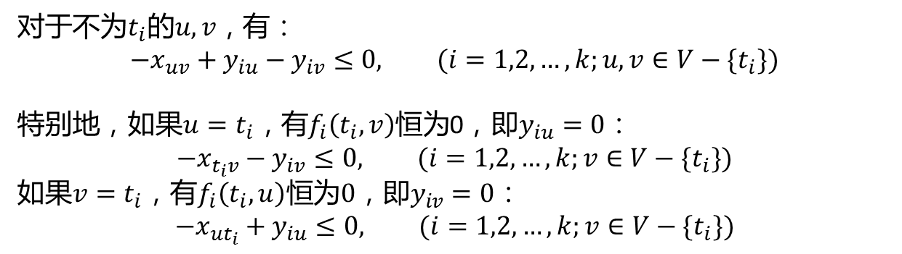

从而对偶问题的目标函数如下：
$$\max{−C(u,v)}∙x_{uv}+d_{i}∙y_{is_{i}}$$
$$x_{uv}≥0, (u,v∈V)$$
进一步考虑约束
对于不为$t_{i}的u,v，$有：
$$−x_{uv}+y_{iu}−y_{iv}≤0, (i=1,2,…,k;u,v∈V−\{t_{i}\})$$
特别地，如果$u=t_{i}，$有$f_{i}\left(t_{i},v\right)$恒为0，即$y_{iu}=0$：
$$−x_{t_{i}v}−y_{iv}≤0, (i=1,2,…,k;v∈V−\{t_{i}\})$$
如果$v=t_{i}，$有$f_{i}\left(t_{i},u\right)恒为0，即y_{iv}=0：$
$$−x_{ut_{i}}+y_{iu}≤0, (i=1,2,…,k;v∈V−\{t_{i}\})$$

Slide 25
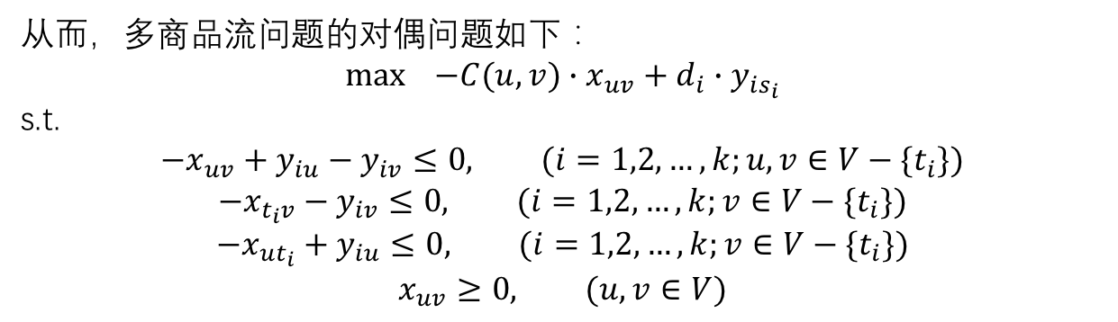
从而，多商品流问题的对偶问题如下：
$$\max{−C(u,v)}∙x_{uv}+d_{i}∙y_{is_{i}}$$
s.t.
$$−x_{uv}+y_{iu}−y_{iv}≤0, (i=1,2,…,k;u,v∈V−\{t_{i}\})$$
$$−x_{t_{i}v}−y_{iv}≤0, (i=1,2,…,k;v∈V−\{t_{i}\})$$
$$−x_{ut_{i}}+y_{iu}≤0, (i=1,2,…,k;v∈V−\{t_{i}\})$$
$$x_{uv}≥0, (u,v∈V)$$
此题的结果也不唯一，言之成理即可。

Slide 26
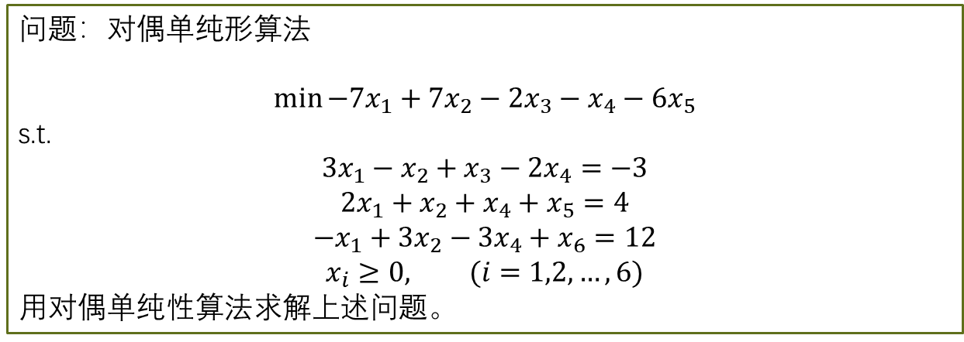
问题：对偶单纯形算法
$$\min{−7x_{1}+7x_{2}−2x_{3}−x_{4}−6x_{5}}$$
s.t.
$$3x_{1}−x_{2}+x_{3}−2x_{4}=−3$$
$$2x_{1}+x_{2}+x_{4}+x_{5}=4$$
$$−x_{1}+3x_{2}−3x_{4}+x_{6}=12$$
$$x_{i}≥0, (i=1,2,…,6)$$
用对偶单纯性算法求解上述问题。
解：
 | x1 | x2 | x3 | x4 | x5 | x6
Basis | -7 | 7 | -2 | -1 | -6 | 0 | -z=0
 | 3 | -1 | 1 | -2 | 0 | 0 | -3
 | 2 | 1 | 0 | 1 | 1 | 0 | 4
 | -1 | 3 | 0 | -3 | 0 | 1 | 12

Slide 27
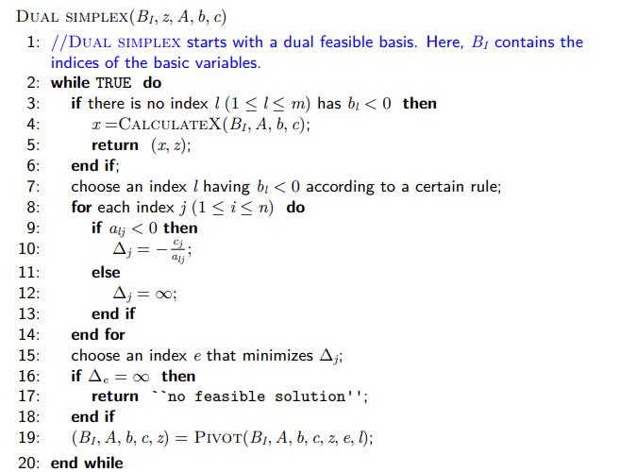

Slide 28
1. 确定基变量，初等行变换
 | x1 | x2 | x3 | x4 | x5 | x6
Basis | 11 | 11 | 0 | 1 | 0 | 0 | -z=18
x3 | 3 | -1 | 1 | -2 | 0 | 0 | -3
x5 | 2 | 1 | 0 | 1 | 1 | 0 | 4
x6 | -1 | 3 | 0 | -3 | 0 | 1 | 12
2. 选择变量出基入基
 | x1 | x2 | x3 | x4 | x5 | x6
Basis | 11 | 11 | 0 | 1 | 0 | 0 | -z=18
x3 | 3 | -1 | 1 | -2 | 0 | 0 | -3
x5 | 2 | 1 | 0 | 1 | 1 | 0 | 4
x6 | -1 | 3 | 0 | -3 | 0 | 1 | 12

Slide 29
3. 进一步初等行变换
 | x1 | x2 | x3 | x4 | x5 | x6
Basis | 11 | 11 | 0 | 1 | 0 | 0 | -z=18
x4 | -1.5 | 0.5 | -0.5 | 1 | 0 | 0 | 1.5
x5 | 2 | 1 | 0 | 1 | 1 | 0 | 4
x6 | -1 | 3 | 0 | -3 | 0 | 1 | 12
 | x1 | x2 | x3 | x4 | x5 | x6
Basis | 12.5 | 10.5 | 0.5 | 0 | 0 | 0 | -z=16.5
x4 | -1.5 | 0.5 | -0.5 | 1 | 0 | 0 | 1.5
x5 | 3.5 | 0.5 | 0.5 | 0 | 1 | 0 | 2.5
x6 | -5.5 | 4.5 | -1.5 | 0 | 0 | 1 | 16.5
每一个$b_{i}>0，$因而$z_{min}=−16.5，$解为${(0,0,0,1.5,2.5,16.5)}^{T}$

Slide 30

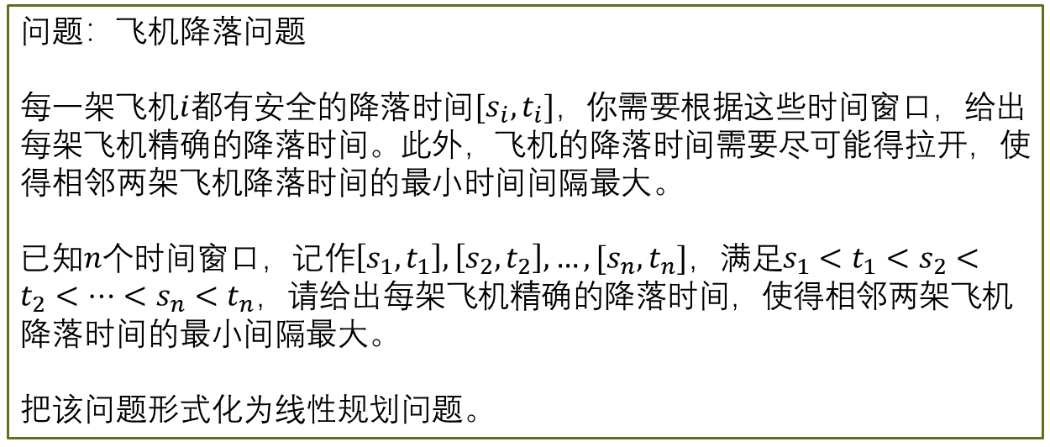
问题：飞机降落问题
每一架飞机$i$都有安全的降落时间$[s_{i},t_{i}]，$你需要根据这些时间窗口，给出每架飞机精确的降落时间。此外，飞机的降落时间需要尽可能得拉开，使得相邻两架飞机降落时间的最小时间间隔最大。
已知$n个$时间窗口，记作$\left[s_{1},t_{1}\right],\left[s_{2},t_{2}\right],…,[s_{n},t_{n}]，$满足$s_{1}<t_{1}<s_{2}<t_{2}<…<s_{n}<t_{n}$，请给出每架飞机精确的降落时间，使得相邻两架飞机降落时间的最小间隔最大。
把该问题形式化为线性规划问题。
解：
设$n架$飞机的降落时间分别为$x_{1},x_{2},…,x_{n}，$相邻两架飞机降落时间的最小间隔为${gap}_{min}。$

Slide 31
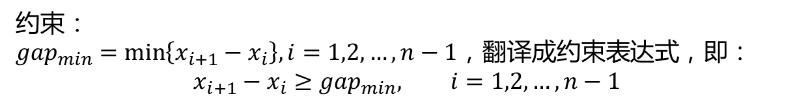
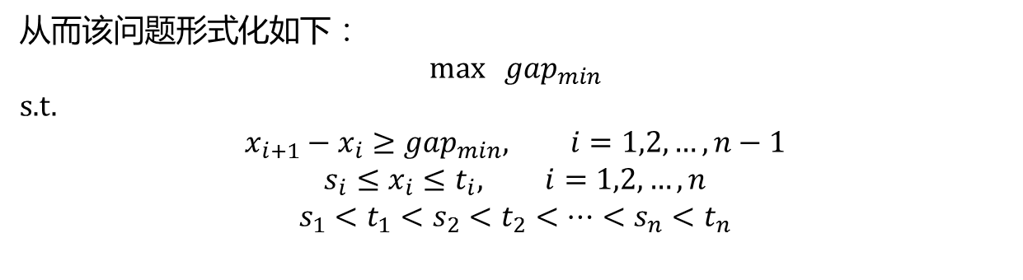
目标函数显而易见：
$$\max{ { gap}_{min}}$$
约束$：$
${gap}_{min}=\min\left\{x_{i+1}−x_{i}\right\}, i=1,2,…,n−1$，翻译成约束表达式，即：
$$x_{i+1}−x_{i}≥{gap}_{min}, i=1,2,…,n−1$$
从而该问题形式化如下：
$$\max{ { gap}_{min}}$$
s.t.
$$x_{i+1}−x_{i}≥{gap}_{min}, i=1,2,…,n−1$$
$$s_{i}≤x_{i}≤t_{i}, i=1,2,…,n$$
$$s_{1}<t_{1}<s_{2}<t_{2}<…<s_{n}<t_{n}$$

Slide 32

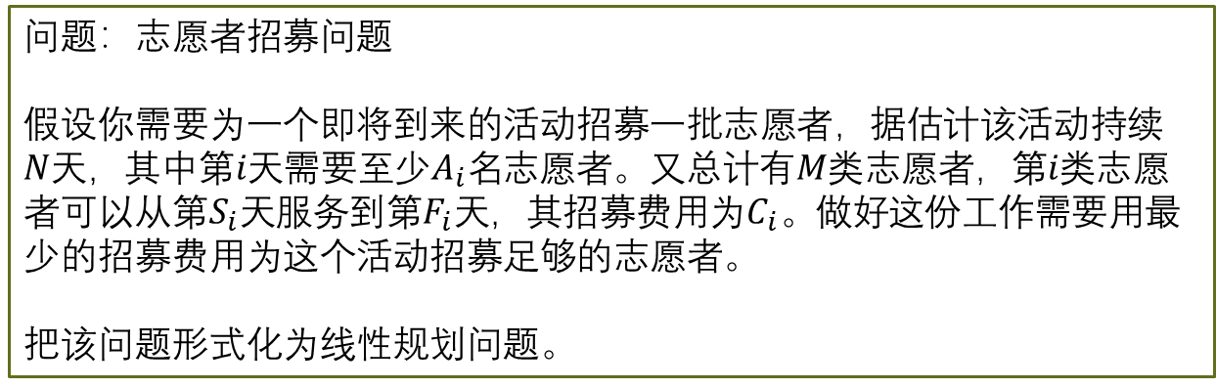
问题：志愿者招募问题
假设你需要为一个即将到来的活动招募一批志愿者，据估计该活动持续$N天$，其中第$i天$需要至少$A_{i}名$志愿者。又总计有$M类$志愿者，第$i类$志愿者可以从第$S_{i}天$服务到第$F_{i}天$，其招募费用为$C_{i}。做好$这份工作需要用最少的招募费用为这个活动招募足够的志愿者。
把该问题形式化为线性规划问题。
解：
本题需要给出一个招募方案，确定每一类志愿者招募的人数，所以很自然地，设第$i类$志愿者的招募数量为$x_{i}, {(x}_{j}∈Z, x_{j}≥0)，$于是目标函数为：
$$\min{{ C}_{1}x_{1}+C_{2}x_{2}+…+C_{M}x_{M}}$$

Slide 33




下面考虑问题的约束，
1 2 3 4 5 6 ………… N
1
2
3
…
M
S1 F1
$$x_{1}$$
S2 F2
$$x_{2}$$
S3 F3
$$x_{3}$$
SM FM
$$x_{M}$$

Slide 34
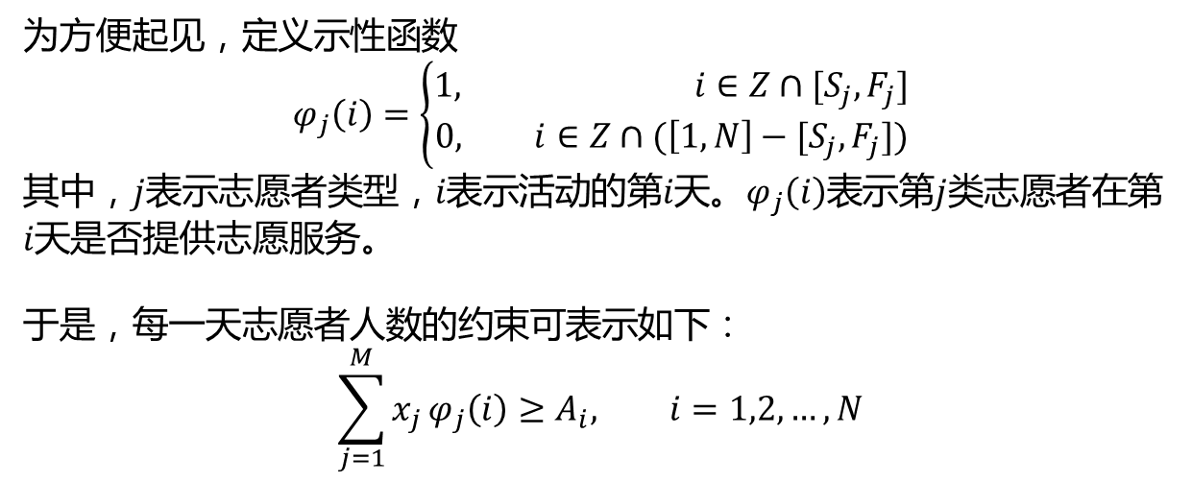
显然，对每一天的（逐列地）志愿者人数建立约束即可满足题意。
为方便起见，定义示性函数
$$φ_{j}\left(i\right)=\left\{\begin{aligned}1, i∈Z∩[S_{j},F_{j}] \\ &0, i∈Z∩(\left[1,N\right]−[S_{j},F_{j}])\end{aligned}\right.$$
其中，$j表示$志愿者类型，$i表示$活动的第$i天$。$φ_{j}\left(i\right)$表示第$j类$志愿者在第$i天$是否提供志愿服务。
于是，每一天志愿者人数的约束可表示如下：
$$\sum_{j=1}^{M}{x_{j}}φ_{j}\left(i\right)≥A_{i}, i=1,2,…,N$$

Slide 35
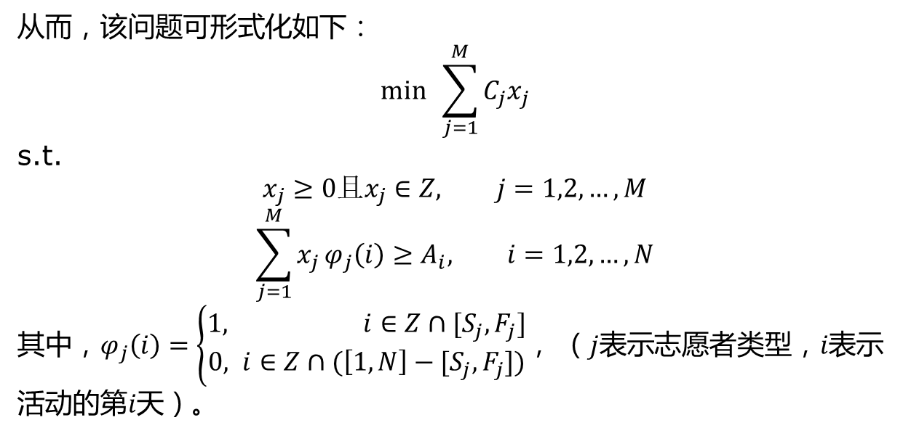
从而，该问题可形式化如下：
$$\min{\sum_{j=1}^{M}{C_{j}x_{j}}}$$
s.t.
$$x_{j}≥0且x_{j}∈Z, j=1,2,…,M$$
$$\sum_{j=1}^{M}{x_{j}}φ_{j}\left(i\right)≥A_{i}, i=1,2,…,N$$
其中，$φ_{j}\left(i\right)=\left\{\begin{aligned}1, i∈Z∩[S_{j},F_{j}] \\ &0, i∈Z∩(\left[1,N\right]−[S_{j},F_{j}])\end{aligned}\right.$， （$j表示$志愿者类型，$i表示$活动的第$i天）$。

Slide 36
线性规划：重点在于建立模型，把复杂问题抽象化
建模题的三个采分点：
变量——写清楚设定的每一个变量的意义
目标函数——原目标如何能得到该目标函数
约束——写清楚每一个约束的意义
Note1：模型要有一定的抽象能力，约束的主体尽可能的是代数式或者线性不等式，文字定义起的只是声明和补充说明的作用
Note2：模型很多时候都是不唯一的，言之成理即可

